Slide 1
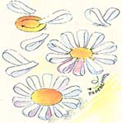
Бумажные цветы

Slide 2
РОМАШКИ Эти красивые, но очень простые в изготовлении ромашки могут стать украшением детского праздника, детской комнаты, подарочной коробки ... Из жёлтого картона вырежьте два одинаковых круга диаметром около 10-12 см. Из обычной белой бумаги формата А4 нарежьте длинные полоски шириной около 2-2.5 см. На один цветок понадобится 10-12 полосок. Концы полосок склейте, но полоску не перегибайте. У вас должны получиться "капельки" или петельки. Готовые петли расположите по краю одного круга, промажьте клеем и наложите второй круг. Такой цветок можно подвесить на ниточке или двухсторонним скотчем за серединку приклеить к стене. Удачи!

